Slide 1



О проведении итогового сочинения (изложения) для обучающихся XI (XII) классов, выпускников прошлых лет в 2017 - 2018 учебном году

Slide 2



Сроки и продолжительность итогового сочинения (изложения)
Итоговое сочинение (изложение) проводится в первую среду декабря ( 6 декабря 2017 г.)
В случае неудовлетворительного результата («незачет») и для ВПЛ дополнительные сроки - в первую среду февраля ( 7 февраля 2017 г.) и первую рабочую среду мая (16 мая 2018г.)
При получении неудовлетворительного результата обучающиеся вправе пересдать, но не более двух раз и только в сроки предусмотренные расписанием проведения.
Продолжительность проведения итогового сочинения (изложения) – 3 часа 55 минут (235 мин.)
Начало сочинения (изложения) – 10.00 по местному времени
Для обучающихся с ОВЗ и детей-инвалидов – увеличивается на 1,5 часа (более 4 часов – питание)

Slide 3
Участники итогового сочинения (изложения)
Итоговое сочинение (изложение) как условие допуска к ГИА
обучающиеся по образовательным программам среднего общего образования;
иностранные граждане, лица без гражданства, беженцы и вынужденные переселенцы, освоившие образовательные программы среднего общего образования в очной, очно-заочной или заочной формах, а также для лиц, освоивших образовательные программы среднего общего образования в форме семейного образования или самообразования;
обучающиеся, получающие среднее общее образование в рамках освоения образовательных программ среднего профессионального образования, в том числе образовательных программ среднего профессионального образования, интегрированных с образовательными программами основного общего и среднего общего образования (в случае участия в ГИА в качестве экстернов с последующим получением документа о среднем общем образовании)

Slide 4
Участники итогового сочинения (изложения)
Итоговое сочинение (изложение) как условие допуска к ГИА
обучающиеся, получающие среднее общее образование по образовательным программам среднего общего образования в специальных учебно-воспитательных учреждениях закрытого типа, а также в учреждениях, исполняющих наказание в виде лишения свободы;
обучающиеся с ОВЗ, дети-инвалиды и инвалиды, получающие среднее общее образование по образовательным программам среднего общего образования.

Slide 5
Участники изложения
обучающиеся с ограниченными возможностями здоровья, дети-инвалиды и инвалиды;
обучающиеся по образовательным программам среднего общего образования в специальных учебно-воспитательных учреждениях закрытого типа, а также в учреждениях, исполняющих наказание в виде лишения свободы;
обучающиеся на дому, в образовательных организациях, в том числе санаторно-курортных, в которых проводятся необходимые лечебные, реабилитационные и оздоровительные мероприятия для нуждающихся в длительном лечении на основании заключения медицинской организации

Slide 6


Тематические направления итогового сочинения в 2017-18 учебном году
«Верность и измена»
«Равнодушие и отзывчивость»
«Цели и средства»
«Смелость и трусость»
«Человек и общество»

Slide 7

Комментарий к открытым тематическим направлениям 2017/18 учебного года, подготовленный специалистами ФГБНУ «ФИПИ»
1. «Верность и измена». В рамках направления можно рассуждать о верности и измене как противоположных проявлениях человеческой личности, рассматривая их с философской, этической, психологической точек зрения и обращаясь к жизненным и литературным примерам. Понятия «верность» и «измена» оказываются в центре сюжетов многих произведений разных эпох и характеризуют поступки героев в ситуации нравственного выбора как в личностных взаимоотношениях, так и в социальном контексте.
http://fipi.ru/ege-i-gve-11/itogovoe-sochinenie

Slide 8
Организация проведения сочинения (изложения)
Проводится на русском языке
Проводится в образовательных организациях, реализующих образовательные программы среднего общего образования
Организация учебного процесса, создание необходимых условий
ВПЛ - в образовательных организациях, в которых получили среднее общее образование (направляет муниципальный орган управления образованием)
Вход участников в организацию – с 9.00
Рассадка – произвольная (по одному человеку за рабочий стол)
До начала – инструктаж членами комиссии (инструктаж – из 2 частей: 1 часть – до 10.00, вторая – в 10.00., по окончании инструктажа фиксируется время)
Черновики не проверяются, записи в них не учитываются

Slide 9
При проведении сочинения (изложения)
запрещается
допускается
Тексты литературного материала (художественные произведения, дневники, мемуары, публицистика)
Средства связи, фото, аудио и видеоаппаратура, справочные материалы, письменные заметки и иные средства хранения и передачи информации.
Собственные словари
Орфографический словарь (сочинение)
Орфографический и толковый словари (изложение)
Ручка (гелевая, капиллярная или перьевая с чернилами черного цвета)
Документ, удостоверяющий личность
При необходимости лекарства и питание
Инструкция для участников

Slide 10
Проверка итоговых сочинений (изложений)
Проверка и оценивание – экспертные комиссии муниципального и регионального уровней
Муниципальный орган управления образованием – приказ о создании муниципальной комиссии
МОиН РТ – приказ о создании региональной комиссии
Проверка осуществляется одним экспертом один раз.
Проверка – в соответствии с критериями, разработанными Рособрнадзором
Технический специалист отдела образования – копирование регистрационных бланков и бланков записи обучающихся, ВПЛ
Результаты проверки вносятся в копию бланка регистрации
Ответственное лицо переносит результаты проверки из копий бланков регистрации в оригиналы бланков регистрации обучающихся, ВПЛ
Проверка завершается не позднее чем через семь календарных дней с даты проведения итогового сочинения (изложения)

Slide 11
Обработка результатов итогового сочинения (изложения)
Оригиналы бланков итогового сочинения (изложения) обучающихся, ВПЛ с внесенными в них результатами проверки – в ГБУ «РЦМКО» (РЦОИ)
Обработка бланков итогового сочинения (изложения) – РЦОИ (не позднее чем через пять календарных дней после проведения проверки и оценивания)
Бумажные бланки – в образовательных организациях. Хранение – не менее 6 месяцев.
Сведения о результатах сдачи РЦОИ вносит в РИС
Изображения бланков итогового сочинения (изложения) – на региональных серверах.

Slide 12
Повторный допуск к сдаче итогового сочинения (изложения)
Обучающиеся, получившие по итоговому сочинению (изложению) неудовлетворительный результат («незачет»).
Обучающиеся, ВПЛ, не явившиеся на итоговое сочинение (изложение) по уважительным причинам (болезнь или иные обстоятельства, подтвержденные документально).
Обучающиеся, ВПЛ, не завершившие сдачу итогового сочинения (изложения) по уважительным причинам (болезнь или иные обстоятельства, подтвержденные документально).
Обучающиеся, получившие по итоговому сочинению (изложению) неудовлетворительный результат («незачет»), могут быть повторно допущены к участию в итоговом сочинении (изложении), но не более двух раз и только в сроки, установленные расписанием.

Slide 13
Проведение повторной проверки итогового сочинения (изложения)
Проводится муниципальными экспертными комиссиями.
В целях предотвращения конфликта интересов и обеспечения объективного оценивания итогового сочинения (изложения) обучающимся при получении повторного неудовлетворительного результата («незачет») за итоговое сочинение (изложение) предоставляется право подать в письменной форме заявление на проверку сданного ими итогового сочинения (изложения) региональной экспертной комиссией.

Slide 14
Срок действия результатов итогового сочинения
Результат итогового сочинения в случае представления его при приеме на обучение по программам бакалавриата и программам специалитета действителен четыре года, следующих за годом получения такого результата.
Выпускники прошлых лет могут участвовать в написании итогового сочинения, в том числе при наличии у них действующих результатов итогового сочинения прошлых лет.
Выпускники прошлых лет, изъявившие желание повторно участвовать в написании итогового сочинения, вправе предоставить в образовательные организации высшего образования результаты итогового сочинения только текущего года, при этом результат итогового сочинения прошлого года аннулируется.

Slide 15
Актуальная информация для организации проведения итогового сочинения (изложения)
Информация о муниципальном координаторе итогового сочинения (изложения): ФИО полностью, адрес электронной почты, телефон
Список обучающихся, сдающих изложение (с указанием категории и приложением подтверждающих документов)
Список обучающихся, сдающих на дому (с приложением подтверждающих документов)
Список обучающихся с ОВЗ, детей-инвалидов, нуждающихся в увеличении времени на 1,5 часа
Данную информацию представить по адресу: Gulfiya.Ziganshina@tatar.ru

Slide 16
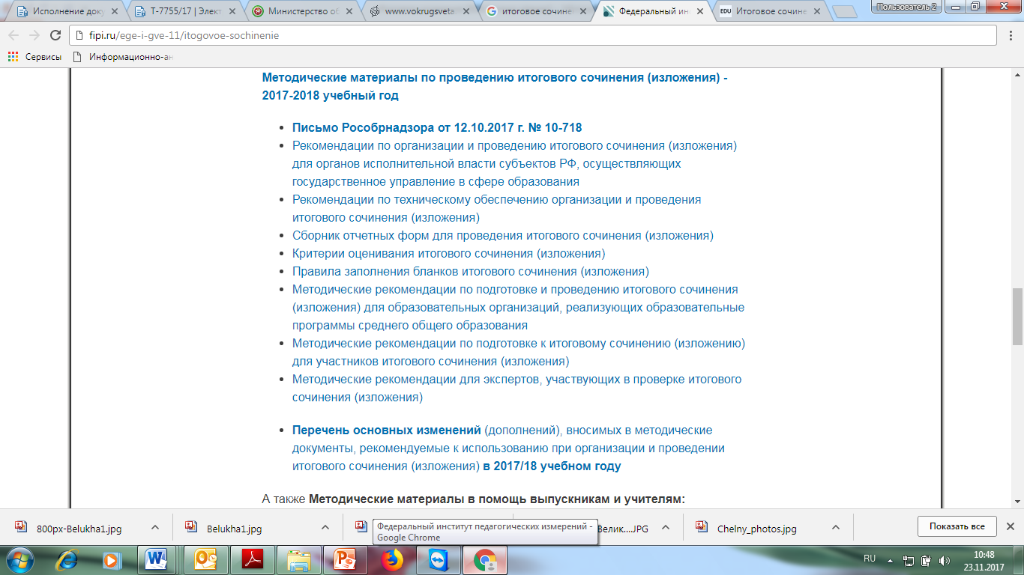
Актуальная информация для организации проведения итогового сочинения (изложения)
http://fipi.ru/ege-i-gve-11/itogovoe-sochinenie

Slide 17
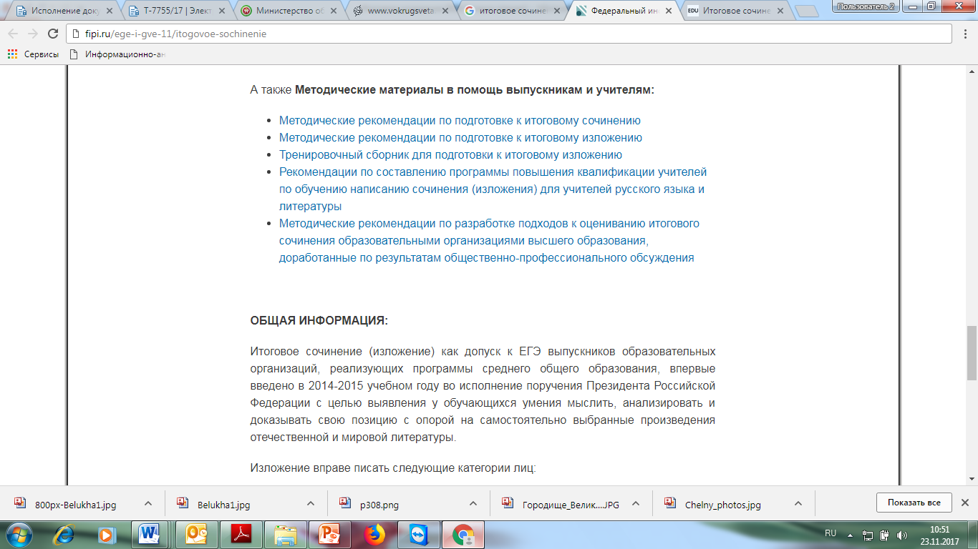
Актуальная информация для организации проведения итогового сочинения (изложения)
http://fipi.ru/ege-i-gve-11/itogovoe-sochinenie

Slide 18
Порядок взаимодействия при передаче тем итоговых сочинений и текстов итоговых изложений
Передаче подлежит комплект тем сочинений – сформированные в один комплект темы сочинений.
Каждый комплект тем будет иметь свой номер, каждая тема сочинения будет иметь свой трехзначный код.
В период с 9:35-9:45 по местному времени (не позднее, чем за 15 минут до начала итогового сочинения (изложения) комплект тем сочинений, полученный от ФГБНУ «Федеральный институт педагогических измерений», будет опубликован на сайте Министерства образования и науки Республики Татарстан, размещен на ftp-сервере ЕГЭ, а также направлен на электронные адреса ответственного в муниципальном районе за вопросы, связанные с проведением итогового сочинения (изложения).
Тексты изложений будут размещены в день проведения изложения в 7:00 по местному времени на ftp-сервере ЕГЭ.

Slide 19
Основные изменения (дополнения), рекомендуемые к использованию при организации и проведении итогового (сочинения) в 2017-2018 учебном году
Обучающиеся X классов, участвующие в ГИА по отдельным обязательным учебным предметам (русский язык или математика) и (или) по предметам по выбору, освоение которых завершилось ранее, не участвуют в итоговом сочинении (изложении) по окончании X класса
Заявление подается выпускниками прошлых лет лично или их родителями (законными представителями) на основании документа, удостоверяющего их личность, или уполномоченными лицами на основании документа, удостоверяющего их личность, и оформленной в установленном порядке доверенности

Slide 20
Основные изменения (дополнения), рекомендуемые к использованию при организации и проведении итогового (сочинения) в 2017-2018 учебном году
3. Общеобразовательная организация под подпись информируют специалистов, привлекаемых к проведению и проверке итогового сочинения (изложения), о порядке проведения и проверки итогового сочинения (изложения), установленном ОИВ и изложенном в Методических рекомендациях Рособрнадзора; под подпись информируют участников итогового сочинения (изложения) и их родителей (законный представителей) о местах и сроках проведения итогового сочинения (изложения), о времени и месте ознакомления с результатами итогового сочинения (изложения), а также о результатах итогового сочинения (изложения), полученных обучающимися, о порядке проведения итогового сочинения (изложения), установленном ОИВ, в том числе, если соответствующее решение было принято ОИВ – об основаниях удаления с итогового сочинения (изложения), об организации перепроверки отдельных сочинений (изложений), о ведении во время проведения итогового сочинения (изложения) видеозаписи

Slide 21
Основные изменения (дополнения), рекомендуемые к использованию при организации и проведении итогового (сочинения) в 2017-2018 учебном году
4. При продолжительности итогового сочинения (изложения) четыре и более часа организуется питание участников итогового сочинения (изложения) и перерывы для проведения необходимых лечебных и профилактических мероприятий. Порядок организации питания и перерывов для проведения лечебных и профилактических мероприятий для указанных участников итогового сочинения (изложения) определяется ОИВ
5. Копирование бланков итогового сочинения (изложения) при нехватке распечатанных бланков итогового сочинения (изложения) в местах проведения итогового сочинения (изложения) запрещено, так как все бланки имеют уникальный код работы и распечатываются посредством специализированного программного обеспечения

Slide 22
Основные изменения (дополнения), рекомендуемые к использованию при организации и проведении итогового (сочинения) в 2017-2018 учебном году
6. Предусмотрена возможность присутствия в месте проведения итогового сочинения (изложения) общественных наблюдателей
7. Первая часть инструктажа проводится до 10.00 по местному времени и включает в себя информирование участников о порядке проведения итогового сочинения (изложения), в том числе о случаях удаления с итогового сочинения (изложения) (если соответствующее решение было принято на уровне ОИВ)
8. Членам комиссии также необходимо проверить бланк регистрации и бланки записи каждого участника итогового сочинения (изложения) на корректность вписанного участником итогового сочинения (изложения) кода работы (код работы должен совпадать с кодом работы на бланке регистрации)
9. Итоговое сочинение (изложение) как допуск к ГИА – бессрочно

